Slide 1

Preparar un
presupuesto
verificable
Carlos Castro
Ver el OA en pinturasespecializadas.lumbre.lat
Notes:
Objeto de aprendizaje de Lumbre · Carlos Castro
Enlace: https://pinturasespecializadas.lumbre.lat/object/preparar-un-presupuesto-verificable

Slide 2
Acerca de este OA · 1 de 3
Objetivo
Elaborar y revisar un presupuesto con unidades y cantidades concretadas, precio vigente consultado en su fuente, impuestos aplicables según el sistema validado, descuentos autorizados, servicios, exclusiones, fecha de validez, numeración y versión; y corregir un presupuesto ya enviado emitiendo una versión nueva en lugar de enmendarlo a mano.
Preparar un presupuesto verificable
2 / 128
Notes:
Enlace al OA: https://pinturasespecializadas.lumbre.lat/object/preparar-un-presupuesto-verificable

Slide 3
Acerca de este OA · 2 de 3
Descripción
Objeto de formación interna sobre el presupuesto como documento que obliga a la casa: qué partes lo hacen verificable, cómo se concretan unidades y cantidades, de dónde se saca el precio vigente, qué descuentos pueden escribirse, cómo se tratan los impuestos aplicables, qué se excluye y hasta cuándo vale. Incluye un presupuesto de ejemplo con importes ficticios, la revisión previa a la entrega y el control de versiones. Las políticas concretas de la empresa quedan pendientes de validación.
Preparar un presupuesto verificable
3 / 128
Notes:
Continuación de «Acerca de este OA» (2 de 3).

Slide 4
Acerca de este OA · 3 de 3
Autoría: Carlos Castro
Etiquetas: presupuestos · pedidos · referencias · precio vigente · descuentos · impuestos · versiones · documentación
Preparar un presupuesto verificable
4 / 128
Notes:
Continuación de «Acerca de este OA» (3 de 3).

Slide 5
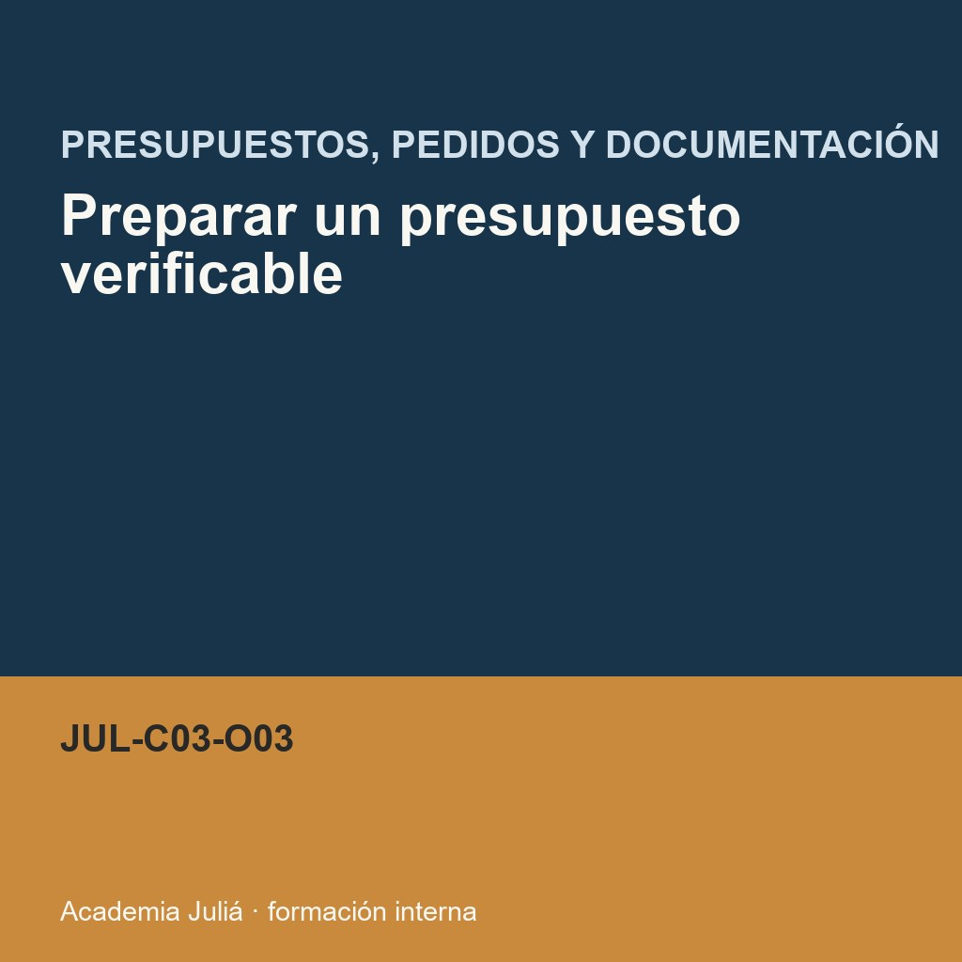
Preparar un presupuesto verificable
Presupuestos: este objeto no trata de vender, trata de escribir un documento que se pueda defender. Portada de identidad de la Academia de Pinturas Especializadas (formación interna).
Ver imagen original en el OA
Notes:
Imagen del OA: assets/cover.jpg
Texto alternativo: Portada de la Academia de Pinturas Especializadas con el título del objeto sobre fondo azul y franja ocre, y el código JUL-C03-O03
Pie: Presupuestos: este objeto no trata de vender, trata de escribir un documento que se pueda defender. Portada de identidad de la Academia de Pinturas Especializadas (formación interna).
Enlace: https://pinturasespecializadas.lumbre.lat/object/preparar-un-presupuesto-verificable

Slide 6
Preparar un presupuesto verificable · 1 de 5
Un cliente pregunta «¿cuánto sale pintar este local?». Contestas una cifra de memoria, el cliente la anota en un papel y a la semana vuelve con ese papel pidiendo que se cumpla. En ese momento ya no hay una conversación: hay un documento, y el documento obliga a la casa.
Preparar un presupuesto verificable
6 / 128

Slide 7
Preparar un presupuesto verificable · 2 de 5
Este objeto enseña a preparar ese documento de forma verificable: que cada parte suya se pueda contrastar con una fuente. Que las unidades sean unidades que se pueden contar. Que el precio sea el que está en vigor, consultado donde está el precio, no recordado. Que el descuento sea el que alguien con facultades autorizó, no el que «sale bien para cerrar». Que los impuestos sean los que corresponden según el sistema fiscal validado, no los que uno supone. Y que el papel lleve fecha, numeración, versión, validez y exclusiones escritas, para que se sepa exactamente qué está comprometido la casa, hasta cuándo y en qué alcance.
Preparar un presupuesto verificable
7 / 128
Notes:
Continuación de «Preparar un presupuesto verificable» (2 de 5).

Slide 8
Preparar un presupuesto verificable · 3 de 5
No es un objeto de venta. Es un objeto de control documental: cómo se escribe, cómo se revisa antes de entregarlo y cómo se corrige cuando ya salió por la puerta.
Un presupuesto no se improvisa: se consulta, se escribe, se comprueba y se numera.
— Regla de este objeto. Lo que no se puede contrastar con una fuente no debe quedar escrito como compromiso.
Preparar un presupuesto verificable
8 / 128
Notes:
Continuación de «Preparar un presupuesto verificable» (3 de 5).

Slide 9
Preparar un presupuesto verificable · 4 de 5
Dependencia interna pendiente
Este objeto enseña la mecánica general de un presupuesto verificable con importes ficticios rotulados como supuesto didáctico. Para que cualquiera de sus cifras o reglas sea norma de la casa faltan, como mínimo, estos materiales que debe facilitar la empresa (ver §5.3 del plan): (1) la lista de precios vigente y dónde se consulta; (2) quién puede autorizar descuentos y hasta
Preparar un presupuesto verificable
9 / 128
Notes:
Continuación de «Preparar un presupuesto verificable» (4 de 5).

Slide 10
Preparar un presupuesto verificable · 5 de 5
dónde, y cómo queda la constancia; (3) qué impuestos y qué tipo aplican a cada operación, confirmado por la asesoría fiscal de la casa; (4) las plantillas oficiales de documento, su numeración y su sistema de registro; (5) la validez estándar que la casa ofrece y qué la altera. Hasta entonces se enseña el control y el orden de comprobación, y ninguna cifra, plazo, facultad ni pantalla de este
objeto se presenta como dato de la empresa.
Preparar un presupuesto verificable
10 / 128
Notes:
Continuación de «Preparar un presupuesto verificable» (5 de 5).

Slide 11
1 · Qué es un presupuesto y en qué se parece a un pedido · 1 de 2
En el mostrador circulan varios papeles que la gente confunde. Se llaman parecidos y se usan en la misma conversación, pero cada uno compromete cosas distintas a personas distintas. Mezclarlos es el origen de la mayoría de los problemas: el cliente cree que ya ha pedido, tú crees que solo estaba consultando, y la casa tiene un precio por escrito que nadie autorizó.
Preparar un presupuesto verificable
11 / 128

Slide 12
1 · Qué es un presupuesto y en qué se parece a un pedido · 2 de 2
El presupuesto es una oferta detallada y escrita de lo que la casa está dispuesta a hacer y cobrar por ese alcance, durante un tiempo determinado. Se puede no aceptar: no obliga al cliente a comprar. Pero obliga a la casa a cumplir lo que escribe si el cliente lo acepta dentro de su validez. Por eso todo lo que lleva dentro tiene que venir de una fuente: el catálogo, el listado de precios vigente, la disponibilidad comprobada, la autorización del descuento, la política de la casa.
Preparar un presupuesto verificable
12 / 128
Notes:
Continuación de «1 · Qué es un presupuesto y en qué se parece a un pedido» (2 de 2).

Slide 13
1 · Qué es un presupuesto y en qué se parece a un pedido
Documentos del circuito: quién queda comprometido con cada uno
Preparar un presupuesto verificable
13 / 128
Notes:
Título completo de la tabla que sigue.

Slide 14
Tabla · 1 de 4
Documento | Qué dice | Quién queda comprometido | Qué NO es
Consulta u oráculo | Una aproximación, normalmente verbal y sin alcance cerrado | Nadie: es información preliminar | No es un precio comprometido ni un pedido
Presupuesto | Alcance, unidades, cantidades, precio vigente, servicios, exclusiones y validez | La casa, si el cliente lo acepta dentro de la validez escrita | No reserva existencias ni confirma un pedido
Preparar un presupuesto verificable
14 / 128
Notes:
Tabla del OA: Tabla
Enlace: https://pinturasespecializadas.lumbre.lat/object/preparar-un-presupuesto-verificable

Slide 15
Tabla · 2 de 4
Documento | Qué dice | Quién queda comprometido | Qué NO es
Pedido | Confirmación de lo que se va a servir, con referencia, cantidad y fecha | El cliente y la casa, según lo aceptado | No es un precio dicho: parte de un presupuesto aceptado o de tarifa
Preparar un presupuesto verificable
15 / 128
Notes:
Tabla del OA: Tabla
Enlace: https://pinturasespecializadas.lumbre.lat/object/preparar-un-presupuesto-verificable

Slide 16
Tabla · 3 de 4
Documento | Qué dice | Quién queda comprometido | Qué NO es
Albarán | Lo que efectivamente se ha entregado en una fecha | Ambas partes sobre la entrega real | No sustituye al presupuesto ni a la factura
Preparar un presupuesto verificable
16 / 128
Notes:
Tabla del OA: Tabla
Enlace: https://pinturasespecializadas.lumbre.lat/object/preparar-un-presupuesto-verificable

Slide 17
Tabla · 4 de 4
Documento | Qué dice | Quién queda comprometido | Qué NO es
Factura | Documento fiscal de la operación realizada | La casa, con las obligaciones fiscales del sistema vigente | No es un modelo didáctico: no se inventan datos fiscales de ejemplo
Preparar un presupuesto verificable
17 / 128
Notes:
Tabla del OA: Tabla
Enlace: https://pinturasespecializadas.lumbre.lat/object/preparar-un-presupuesto-verificable

Slide 18
1 · Qué es un presupuesto y en qué se parece a un pedido
«Te lo paso por escrito» cambia el estatuto de la cifra
Mientras es una estimación verbal, es una conversación. En cuanto lo escribes con tu nombre y el de la casa, es un documento. Por eso el presupuesto se redacta con los datos comprobados, no con los que «suelen ser»: si falta un dato, la línea no va con precio, va como pendiente de consultar con fecha de respuesta.
Preparar un presupuesto verificable
18 / 128

Slide 19
2 · Las nueve partes que lo hacen verificable
Un presupuesto verificable tiene partes que se pueden señalar con el dedo y contrastar. La figura las ordena en nueve bloques. Las tres primeras responden a «¿qué documento es y para quién?»; las tres siguientes, a «¿qué se va a hacer y a qué precio?»; las tres últimas, a «¿qué límites tiene el compromiso?».
Si alguna de las nueve está ausente, el documento sigue teniendo un total, pero no es verificable: no se puede comprobar de dónde sale. Y un total sin origen es exactamente lo que después no se puede defender delante del cliente ni delante de la casa.
Preparar un presupuesto verificable
19 / 128

Slide 20
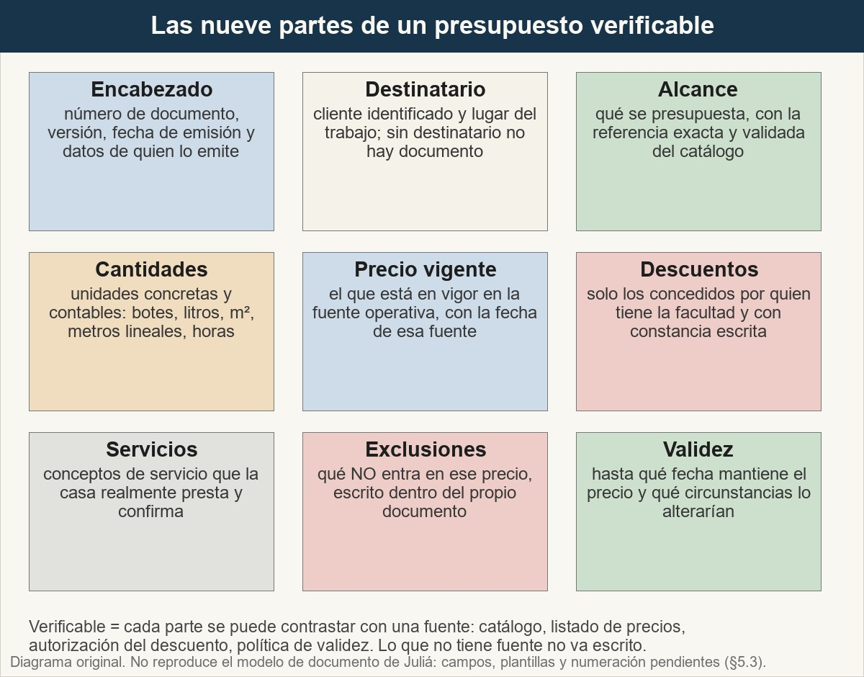
2 · Las nueve partes que lo hacen verificable
Las nueve partes de un presupuesto verificable. Cada recuadro debe poder contrastarse con una fuente distinta: catálogo, listado de precios vigente, autorización del descuento, política de validez de la casa. El modelo concreto de documento de la empresa está pendiente de validación.
Ver imagen original en el OA
Notes:
Imagen del OA: assets/fig-anatomia.jpg
Texto alternativo: Diagrama con nueve recuadros de colores que enumeran las partes de un presupuesto: encabezado, destinatario, alcance, cantidades, precio vigente, descuentos, servicios, exclusiones y validez
Pie: Las nueve partes de un presupuesto verificable. Cada recuadro debe poder contrastarse con una fuente distinta: catálogo, listado de precios vigente, autorización del descuento, política de validez de la casa. El modelo concreto de documento de la empresa está pendiente de validación.
Enlace: https://pinturasespecializadas.lumbre.lat/object/preparar-un-presupuesto-verificable

Slide 21
2 · Las nueve partes que lo hacen verificable · 1 de 3
•
ENCABEZADO: número de documento, versión, fecha de emisión y datos de quien emite. Sin número ni fecha, no se puede saber qué versión está vigente.
•
DESTINATARIO: cliente identificado y lugar del trabajo. Un presupuesto sin destinatario es una tarifa, no una oferta.
•
ALCANCE: qué se presupuesta, con la referencia exacta y validada del producto (no «el blanco de siempre»).
•
CANTIDADES: unidades que se pueden contar: botes, litros, metros cuadrados, metros lineales, horas, jornadas.
Preparar un presupuesto verificable
21 / 128

Slide 22
2 · Las nueve partes que lo hacen verificable · 2 de 3
•
PRECIO VIGENTE: el que está en vigor en la fuente operativa, con la fecha de esa fuente. Nunca un precio recordado.
•
DESCUENTOS: solo los que concede quien tiene la facultad, hasta el límite autorizado y con constancia.
•
SERVICIOS: conceptos que la casa realmente presta y confirma; si el servicio no existe, no se escribe.
•
EXCLUSIONES: qué NO entra en ese precio, escrito dentro del propio documento y no «ya se verá».
Preparar un presupuesto verificable
22 / 128
Notes:
Continuación de «2 · Las nueve partes que lo hacen verificable» (2 de 3).

Slide 23
2 · Las nueve partes que lo hacen verificable · 3 de 3
•
VALIDEZ: hasta qué fecha se mantiene y qué circunstancias lo alterarían (cambio de listín, disponibilidad, alcance).
La exclusión que no se escribe se convierte en obligación
Si el presupuesto dice «pintura de paredes, 2 manos» y no dice nada de andamio, protección de mobiliario, tapado de fisuras o retirada de un revestimiento previo, el cliente razonablemente entenderá que está incluido. Excluir no es desconfiar: es la parte del documento que protege a las dos partes y evita que una diferencia de criterio acabe convertida en un trabajo no presupuestado.
Preparar un presupuesto verificable
23 / 128
Notes:
Continuación de «2 · Las nueve partes que lo hacen verificable» (3 de 3).

Slide 24
3 · Concretar cantidades: unidades que se pueden contar · 1 de 3
El segundo bloque duro del presupuesto es la cantidad con su unidad. «Pintura para el local» no es una cantidad; «9 botes de 4 L de la referencia X» sí lo es. La cantidad mal medida produce los dos errores más caros del mostrador: quedarse corto (el cliente vuelve a comprar y paga dos veces el desplazamiento) o pasarse (devolución, existencias bloqueadas, descuento mal aplicado).
Para llegar a una cantidad defendible hay que encadenar cuatro comprobaciones, y cada una tiene su fuente:
Preparar un presupuesto verificable
24 / 128

Slide 25
3 · Concretar cantidades: unidades que se pueden contar · 2 de 3
1.
La referencia correcta. No se presupuesta un parecido: se presupuesta la referencia validada del catálogo. Si el cliente señala un producto que se parece, se comprueba antes de escribir (es el trabajo del objeto de localización de referencia).
2.
La medida del trabajo. Metros cuadrados netos (brutos menos huecos), metros lineales, unidades o piezas. La medida se toma o se la facilita el cliente por escrito; en ningún caso se deduce de «lo que suele ser».
Preparar un presupuesto verificable
25 / 128
Notes:
Continuación de «3 · Concretar cantidades: unidades que se pueden contar» (2 de 3).

Slide 26
3 · Concretar cantidades: unidades que se pueden contar · 3 de 3
3.
El rendimiento y las manos, cuando el trabajo depende de ellos. El rendimiento sale de la ficha técnica del producto, no de la memoria, y el cálculo de litros se anota con sus números.
4.
El formato en que se vende. Litros calculados y botes que existen son cosas distintas: se redondea al formato disponible y se dice que se ha redondeado.
A esto se suman los conceptos no materiales: servicio de entrega, preparación, horas de aplicación, alquiler de equipo. Cada uno con su unidad (servicio, hora, día, metro lineal) y cada uno solo si la casa lo presta de verdad.
Preparar un presupuesto verificable
26 / 128
Notes:
Continuación de «3 · Concretar cantidades: unidades que se pueden contar» (3 de 3).

Slide 27
3 · Concretar cantidades: unidades que se pueden contar
Unidades del presupuesto y qué hay que comprobar antes de escribir la cantidad
Preparar un presupuesto verificable
27 / 128
Notes:
Título completo de la tabla que sigue.

Slide 28
Tabla · 1 de 2
Unidad | Ejemplo de línea | Qué se comprueba antes de escribirla
Bote / envase (con su capacidad) | 9 botes de 4 L | Que ese formato existe y está disponible; no confundir 4 L con 4 kg
Litro | 36 L | Cálculo desde superficie, rendimiento de ficha y manos; luego se pasa a botes
Metro cuadrado | 240 m² netos | Medida del trabajo con los huecos restados; quién la aporta y por qué vía
Preparar un presupuesto verificable
28 / 128
Notes:
Tabla del OA: Tabla
Enlace: https://pinturasespecializadas.lumbre.lat/object/preparar-un-presupuesto-verificable

Slide 29
Tabla · 2 de 2
Unidad | Ejemplo de línea | Qué se comprueba antes de escribirla
Metro lineal / pieza | 18 m de moldura | Que el producto se vende así y no solo en envases cerrados
Hora / jornada | 8 h de aplicación | Que la casa presta ese servicio y quién lo ejecuta; tarifas pendientes de validar
Servicio | 1 entrega a obra | Que existe el servicio, su alcance y su condición; no se inventa la línea
Preparar un presupuesto verificable
29 / 128
Notes:
Tabla del OA: Tabla
Enlace: https://pinturasespecializadas.lumbre.lat/object/preparar-un-presupuesto-verificable

Slide 30
3 · Concretar cantidades: unidades que se pueden contar
Escribe la cuenta dentro del presupuesto
La línea que mejor se defiende es la que trae su origen: «240 m² netos × 2 manos ÷ 10 m²/l (supuesto de ejercicio) = 48 L → 4 botes de 15 L, redondeado al alza». Si el cliente discute la cantidad, no discutes tu memoria: discutes una cuenta que está escrita delante de los dos.
Preparar un presupuesto verificable
30 / 128

Slide 31
4 · El precio vigente se consulta; no se recuerda · 1 de 3
El precio vigente es el que está en vigor en el momento en que se emite el documento, en la fuente donde la casa lo tiene: el listado de precios del sistema de gestión, la tarifa aplicada al perfil del cliente, la condición particular autorizada. Ese precio cambia: por listín, por promoción, por formato, por canal o por acuerdo con el cliente. Por eso el presupuesto lleva fecha: la fecha es lo que permite saber qué precio era el vigente cuando se escribió.
Tres reglas que se aprenden de memoria en este objeto:
Preparar un presupuesto verificable
31 / 128

Slide 32
4 · El precio vigente se consulta; no se recuerda · 2 de 3
· Nadie fija un precio en un presupuesto que no haya consultado. Si el sistema no está disponible o la duda es razonable, la línea queda pendiente con fecha de confirmación; no se rellena con una cifra aproximada.
· El precio de una referencia no se traslada a otra parecida. Mismo color, misma familia, otro formato u otro acabado: otro precio. Es la misma prohibición que en la recepción: un parecido no es una referencia.
Preparar un presupuesto verificable
32 / 128
Notes:
Continuación de «4 · El precio vigente se consulta; no se recuerda» (2 de 3).

Slide 33
4 · El precio vigente se consulta; no se recuerda · 3 de 3
· Precios, tarifas negociadas y datos de clientes son información interna. Se usan en el documento que les corresponde y no se copian a materiales de formación: los importes de este objeto son ficticios y están rotulados.
Y una consecuencia práctica sobre la validez: si el precio vigente hoy puede cambiar mañana, el presupuesto debe decir hasta cuándo lo mantiene la casa y qué lo altera. Ese plazo estándar es una política interna pendiente de validación; lo que sí es universal es que la validez se escribe y se fecha.
Preparar un presupuesto verificable
33 / 128
Notes:
Continuación de «4 · El precio vigente se consulta; no se recuerda» (3 de 3).

Slide 34
Sección
4 · El precio vigente se consulta; no se recuerda · Ejemplo resuelto 1: construir el presupuesto línea a línea (supuesto didáctico, importes ficticios) · Paso 1 de 8
1. Encabezado y destinatario
Documento de ejemplo nº PRES-2026-0148, versión v1, fecha de emisión 12 de mayo. Cliente identificado y lugar del trabajo escritos. Sin estos cuatro datos no hay documento que versionar después.
Preparar un presupuesto verificable
34 / 128
Notes:
Recorrido: Ejemplo resuelto 1: construir el presupuesto línea a línea (supuesto didáctico, importes ficticios)
Paso 1 de 8: 1. Encabezado y destinatario
Texto del paso: Documento de ejemplo nº PRES-2026-0148, versión v1, fecha de emisión 12 de mayo. Cliente identificado y lugar del trabajo escritos. Sin estos cuatro datos no hay documento que versionar después.
Enlace: https://pinturasespecializadas.lumbre.lat/object/preparar-un-presupuesto-verificable

Slide 35
Sección
4 · El precio vigente se consulta; no se recuerda · Ejemplo resuelto 1: construir el presupuesto línea a línea (supuesto didáctico, importes ficticios) · Paso 2 de 8
2. Alcance con la referencia correcta
«Pintura de paredes interiores de local de 240 m² netos, dos manos». Producto: dos referencias de ejemplo (una plástica y una imprimación), elegidas por catálogo y disponibilidad, no por parecido.
Preparar un presupuesto verificable
35 / 128
Notes:
Recorrido: Ejemplo resuelto 1: construir el presupuesto línea a línea (supuesto didáctico, importes ficticios)
Paso 2 de 8: 2. Alcance con la referencia correcta
Texto del paso: «Pintura de paredes interiores de local de 240 m² netos, dos manos». Producto: dos referencias de ejemplo (una plástica y una imprimación), elegidas por catálogo y disponibilidad, no por parecido.
Enlace: https://pinturasespecializadas.lumbre.lat/object/preparar-un-presupuesto-verificable

Slide 36
Sección
4 · El precio vigente se consulta; no se recuerda · Ejemplo resuelto 1: construir el presupuesto línea a línea (supuesto didáctico, importes ficticios) · Paso 3 de 8
3. Cantidades con su unidad
240 m² × 2 manos ÷ 10 m²/l (rendimiento supuesto de ejercicio) = 48 L de acabado → se redondea al formato: 4 botes de 15 L. En el ejemplo se escriben 9 botes de 4 L de la plástica de ejemplo y 2 botes de 15 L de la imprimación de ejemplo, con su unidad visible en cada línea.
Preparar un presupuesto verificable
36 / 128
Notes:
Recorrido: Ejemplo resuelto 1: construir el presupuesto línea a línea (supuesto didáctico, importes ficticios)
Paso 3 de 8: 3. Cantidades con su unidad
Texto del paso: 240 m² × 2 manos ÷ 10 m²/l (rendimiento supuesto de ejercicio) = 48 L de acabado → se redondea al formato: 4 botes de 15 L. En el ejemplo se escriben 9 botes de 4 L de la plástica de ejemplo y 2 botes de 15 L de la imprimación de ejemplo, con su unidad visible en cada línea.
Enlace: https://pinturasespecializadas.lumbre.lat/object/preparar-un-presupuesto-verificable

Slide 37
Sección
4 · El precio vigente se consulta; no se recuerda · Ejemplo resuelto 1: construir el presupuesto línea a línea (supuesto didáctico, importes ficticios) · Paso 4 de 8
4. Precio vigente consultado
Se consulta el listado de precios del sistema para cada referencia y se anota su fecha. En este ejercicio los importes son ficticios: 32,00 € el bote de 4 L, 45,00 € el bote de 15 L, 22,00 € el servicio de entrega de ejemplo.
Preparar un presupuesto verificable
37 / 128
Notes:
Recorrido: Ejemplo resuelto 1: construir el presupuesto línea a línea (supuesto didáctico, importes ficticios)
Paso 4 de 8: 4. Precio vigente consultado
Texto del paso: Se consulta el listado de precios del sistema para cada referencia y se anota su fecha. En este ejercicio los importes son ficticios: 32,00 € el bote de 4 L, 45,00 € el bote de 15 L, 22,00 € el servicio de entrega de ejemplo.
Enlace: https://pinturasespecializadas.lumbre.lat/object/preparar-un-presupuesto-verificable

Slide 38
Sección
4 · El precio vigente se consulta; no se recuerda · Ejemplo resuelto 1: construir el presupuesto línea a línea (supuesto didáctico, importes ficticios) · Paso 5 de 8
5. Sumar las líneas: subtotal
Plástica: 9 × 32,00 = 288,00 €. Imprimación: 2 × 45,00 = 90,00 €. Servicio de entrega: 1 × 22,00 = 22,00 €. Subtotal = 288,00 + 90,00 + 22,00 = 400,00 €. La suma se rehace a mano una vez, no se da por buena porque la haya hecho el programa.
Preparar un presupuesto verificable
38 / 128
Notes:
Recorrido: Ejemplo resuelto 1: construir el presupuesto línea a línea (supuesto didáctico, importes ficticios)
Paso 5 de 8: 5. Sumar las líneas: subtotal
Texto del paso: Plástica: 9 × 32,00 = 288,00 €. Imprimación: 2 × 45,00 = 90,00 €. Servicio de entrega: 1 × 22,00 = 22,00 €. Subtotal = 288,00 + 90,00 + 22,00 = 400,00 €. La suma se rehace a mano una vez, no se da por buena porque la haya hecho el programa.
Enlace: https://pinturasespecializadas.lumbre.lat/object/preparar-un-presupuesto-verificable

Slide 39
Sección
4 · El precio vigente se consulta; no se recuerda · Ejemplo resuelto 1: construir el presupuesto línea a línea (supuesto didáctico, importes ficticios) · Paso 6 de 8
6. Aplicar el descuento autorizado (no el improvisado)
Supongamos un 10 % de descuento autorizado para este cliente y escrito en la autorización: 400,00 × 0,10 = 40,00 €. Base imponible = 400,00 − 40,00 = 360,00 €. Si nadie ha autorizado el 10 %, la línea de descuento no existe, por muy «cerradora» que parezca.
Preparar un presupuesto verificable
39 / 128
Notes:
Recorrido: Ejemplo resuelto 1: construir el presupuesto línea a línea (supuesto didáctico, importes ficticios)
Paso 6 de 8: 6. Aplicar el descuento autorizado (no el improvisado)
Texto del paso: Supongamos un 10 % de descuento autorizado para este cliente y escrito en la autorización: 400,00 × 0,10 = 40,00 €. Base imponible = 400,00 − 40,00 = 360,00 €. Si nadie ha autorizado el 10 %, la línea de descuento no existe, por muy «cerradora» que parezca.
Enlace: https://pinturasespecializadas.lumbre.lat/object/preparar-un-presupuesto-verificable

Slide 40
Sección · 1 de 2
4 · El precio vigente se consulta; no se recuerda · Ejemplo resuelto 1: construir el presupuesto línea a línea (supuesto didáctico, importes ficticios) · Paso 7 de 8
Preparar un presupuesto verificable
40 / 128
Notes:
Recorrido: Ejemplo resuelto 1: construir el presupuesto línea a línea (supuesto didáctico, importes ficticios)
Paso 7 de 8: 7. Impuestos aplicables según el sistema validado
Texto del paso: Los impuestos se calculan sobre la base imponible de 360,00 €, no sobre el subtotal. Para ejercitar la mecánica usamos un tipo ficticio de ejemplo, el 21 %: 360,00 × 0,21 = 75,60 €. El tipo real de una operación concreta lo determinan el sistema fiscal vigente y la naturaleza de la operación, y lo confirma la asesoría fiscal de la casa: no se aplica de memoria.
Enlace: https://pinturasespecializadas.lumbre.lat/object/preparar-un-presupuesto-verificable

Slide 41
Sección · 2 de 2
7. Impuestos aplicables según el sistema validado
Los impuestos se calculan sobre la base imponible de 360,00 €, no sobre el subtotal. Para ejercitar la mecánica usamos un tipo ficticio de ejemplo, el 21 %: 360,00 × 0,21 = 75,60 €. El tipo real de una operación concreta lo determinan el sistema fiscal vigente y la naturaleza de la operación, y lo confirma la asesoría fiscal de la casa: no se aplica de memoria.
Preparar un presupuesto verificable
41 / 128
Notes:
Continuación de «Sección» (2 de 2).

Slide 42
Sección · 1 de 2
4 · El precio vigente se consulta; no se recuerda · Ejemplo resuelto 1: construir el presupuesto línea a línea (supuesto didáctico, importes ficticios) · Paso 8 de 8
Preparar un presupuesto verificable
42 / 128
Notes:
Recorrido: Ejemplo resuelto 1: construir el presupuesto línea a línea (supuesto didáctico, importes ficticios)
Paso 8 de 8: 8. Total, servicios, exclusiones y validez
Texto del paso: Total del supuesto: 360,00 + 75,60 = 435,60 €. Y debajo, escrito: qué servicios están incluidos, qué queda excluido (preparación de soportes singulares, andamios, retirada de revestimientos previos, horarios fuera de jornada: conceptos de ejemplo) y hasta qué fecha mantiene la casa este precio. Se revisa, se numera, se registra y se entrega.
Enlace: https://pinturasespecializadas.lumbre.lat/object/preparar-un-presupuesto-verificable

Slide 43
Sección · 2 de 2
8. Total, servicios, exclusiones y validez
Total del supuesto: 360,00 + 75,60 = 435,60 €. Y debajo, escrito: qué servicios están incluidos, qué queda excluido (preparación de soportes singulares, andamios, retirada de revestimientos previos, horarios fuera de jornada: conceptos de ejemplo) y hasta qué fecha mantiene la casa este precio. Se revisa, se numera, se registra y se entrega.
Preparar un presupuesto verificable
43 / 128
Notes:
Continuación de «Sección» (2 de 2).

Slide 44
4 · El precio vigente se consulta; no se recuerda
El presupuesto del supuesto didáctico (importes ficticios, sin ninguna relación con tarifas de la empresa)
Preparar un presupuesto verificable
44 / 128
Notes:
Título completo de la tabla que sigue.

Slide 45
Tabla · 1 de 3
Línea | Unidad y cantidad | Precio de ejemplo | Importe
Plástica de ejemplo, bote 4 L | 9 botes | 32,00 € | 288,00 €
Imprimación de ejemplo, bote 15 L | 2 botes | 45,00 € | 90,00 €
Servicio de entrega a obra (concepto de ejemplo) | 1 servicio | 22,00 € | 22,00 €
SUBTOTAL | — | — | 400,00 €
Preparar un presupuesto verificable
45 / 128
Notes:
Tabla del OA: Tabla
Enlace: https://pinturasespecializadas.lumbre.lat/object/preparar-un-presupuesto-verificable

Slide 46
Tabla · 2 de 3
Línea | Unidad y cantidad | Precio de ejemplo | Importe
Descuento autorizado del 10 % (supuesto) | — | — | −40,00 €
BASE IMPONIBLE | — | — | 360,00 €
Impuesto de ejemplo al 21 % (ficticio: el tipo real lo fija el sistema vigente) | — | — | 75,60 €
Preparar un presupuesto verificable
46 / 128
Notes:
Tabla del OA: Tabla
Enlace: https://pinturasespecializadas.lumbre.lat/object/preparar-un-presupuesto-verificable

Slide 47
Tabla · 3 de 3
Línea | Unidad y cantidad | Precio de ejemplo | Importe
TOTAL DEL PRESUPUESTO | — | — | 435,60 €
Preparar un presupuesto verificable
47 / 128
Notes:
Tabla del OA: Tabla
Enlace: https://pinturasespecializadas.lumbre.lat/object/preparar-un-presupuesto-verificable

Slide 48
4 · El precio vigente se consulta; no se recuerda
Estos números no son de la empresa
Los importes, porcentajes y tipos de las tablas y ejercicios de este objeto son un supuesto didáctico con precios ficticios, elegidos para que la mecánica de cálculo se pueda comprobar. No son tarifas de la casa ni de ninguna marca, y el 21 % se usa solo como ejemplo de aritmética: el tipo aplicable a una operación real lo determinan el sistema fiscal vigente y la naturaleza de la operación, y debe confirmarlo la asesoría fiscal de la empresa.
Preparar un presupuesto verificable
48 / 128

Slide 49
5 · Descuentos: se autorizan, no se conceden · 1 de 3
Un descuento es una reducción sobre un precio vigente que la casa decide asumir. Por eso no lo concede quien está delante del mostrador por criterio propio ni «para cerrar la venta»: lo concede quien tiene la facultad, dentro del límite que tenga autorizado, y con constancia de esa autorización. Que nadie recuerde haber visto la contrapartida (volumen, pronto pago, promoción en vigor, acuerdo de cliente) no es un descuento: es una pérdida de margen escrita en un documento que obliga.
El control mínimo es siempre el mismo:
Preparar un presupuesto verificable
49 / 128

Slide 50
5 · Descuentos: se autorizan, no se conceden · 2 de 3
· Origen. ¿De qué política o autorización sale este porcentaje? Si la respuesta es «suele hacerse así», no hay origen.
· Facultad. ¿Quién puede autorizarlo y hasta dónde? Es una dependencia interna pendiente de validación: este objeto no fija porcentajes ni límites.
· Constancia. La autorización queda registrada (en el sistema o por escrito) y el presupuesto la cita: «descuento aplicado según autorización de [quién] de [fecha]».
Preparar un presupuesto verificable
50 / 128
Notes:
Continuación de «5 · Descuentos: se autorizan, no se conceden» (2 de 3).

Slide 51
5 · Descuentos: se autorizan, no se conceden · 3 de 3
· Trazabilidad en el documento. El descuento se escribe como línea visible con su porcentaje, no como un precio final «maquillado» que oculta el precio vigente del que se parte.
Y un matiz que evita discusiones: el descuento se aplica antes de calcular los impuestos, sobre la base imponible. Cambiar el orden cambia el total y cambia la base sobre la que después se factura.
Preparar un presupuesto verificable
51 / 128
Notes:
Continuación de «5 · Descuentos: se autorizan, no se conceden» (3 de 3).

Slide 52
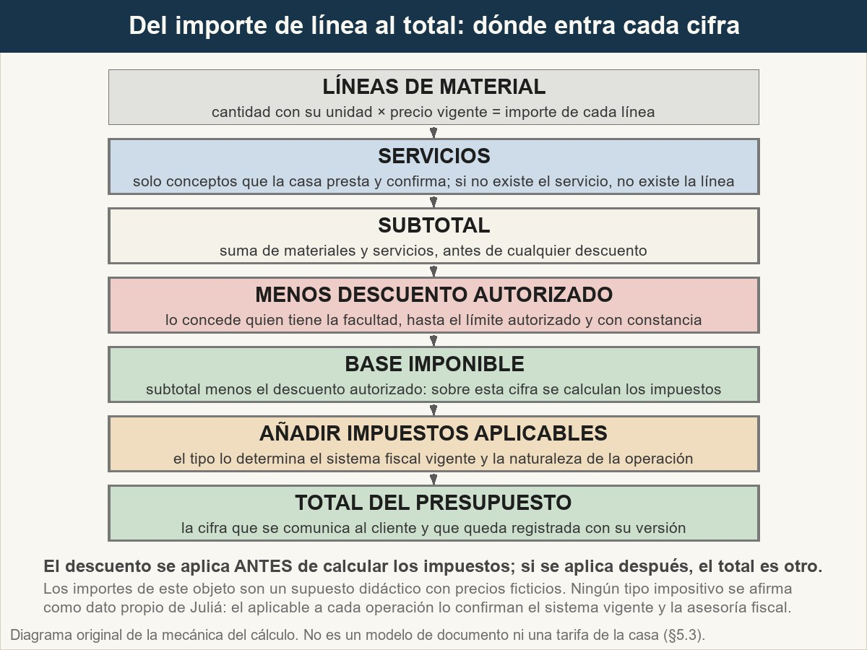
5 · Descuentos: se autorizan, no se conceden
Dónde entra cada cifra. El descuento se aplica antes de los impuestos y la base imponible es el subtotal menos el descuento autorizado. El tipo impositivo lo determina el sistema fiscal vigente según la naturaleza de la operación: el diagrama no afirma ninguno como dato de la empresa.
Ver imagen original en el OA
Notes:
Imagen del OA: assets/fig-importes.jpg
Texto alternativo: Diagrama de flujo vertical: líneas de material, servicios, subtotal, menos descuento autorizado, base imponible, añadir impuestos aplicables, total del presupuesto
Pie: Dónde entra cada cifra. El descuento se aplica antes de los impuestos y la base imponible es el subtotal menos el descuento autorizado. El tipo impositivo lo determina el sistema fiscal vigente según la naturaleza de la operación: el diagrama no afirma ninguno como dato de la empresa.
Enlace: https://pinturasespecializadas.lumbre.lat/object/preparar-un-presupuesto-verificable

Slide 53
6 · Impuestos, servicios, exclusiones y validez · 1 de 5
Impuestos. En un presupuesto español se habla habitualmente de IVA, y la mecánica es siempre la misma: base imponible, tipo aplicable, cuota, total. Lo que no es mecánico es el tipo: depende del sistema fiscal vigente, de la naturaleza de la operación (entrega de material, servicio ejecutado, mezcla de ambos), del destinatario y de su situación fiscal, y puede haber regímenes o
Preparar un presupuesto verificable
53 / 128

Slide 54
6 · Impuestos, servicios, exclusiones y validez · 2 de 5
territorios con reglas distintas. Ninguna de esas respuestas se da de memoria ni se enseña aquí como dato propio de la casa: se confirma con la asesoría fiscal de la empresa y con las fuentes oficiales vigentes. Lo que sí se enseña es el control: si no sabes qué impuesto aplica, el documento no sale por tu mano con una cifra inventada.
Servicios. Solo se escriben servicios que la casa presta y confirma, con su alcance y su unidad. Un servicio inventado en un presupuesto es una obligación real: alguien tendrá que hacerlo.
Preparar un presupuesto verificable
54 / 128
Notes:
Continuación de «6 · Impuestos, servicios, exclusiones y validez» (2 de 5).

Slide 55
6 · Impuestos, servicios, exclusiones y validez · 3 de 5
Exclusiones. Se enumeran en el propio documento. Es el apartado que menos gusta escribir y el que más discusiones evita.
Validez. Fecha límite y condición: el precio se mantiene hasta tal día, sujeto a disponibilidad de las referencias y a que el alcance descrito sea el real. Si la casa no ha fijado una validez estándar, se propone y se valida; no se deja el documento flotando, porque un presupuesto sin validez se interpreta como indefinido.
Preparar un presupuesto verificable
55 / 128
Notes:
Continuación de «6 · Impuestos, servicios, exclusiones y validez» (3 de 5).

Slide 56
6 · Impuestos, servicios, exclusiones y validez · 4 de 5
•
IMPUESTOS: base imponible → tipo aplicable → cuota → total. El tipo lo confirman el sistema vigente y la asesoría fiscal; nunca se aplica de memoria.
•
SERVICIOS: conceptos reales, con unidad y alcance; si la casa no lo presta, la línea no existe.
•
EXCLUSIONES: escritas en el documento (preparaciones singulares, accesos en altura, retirada de productos previos, horarios especiales: conceptos de ejemplo).
Preparar un presupuesto verificable
56 / 128
Notes:
Continuación de «6 · Impuestos, servicios, exclusiones y validez» (4 de 5).

Slide 57
6 · Impuestos, servicios, exclusiones y validez · 5 de 5
•
VALIDEZ: fecha límite + sujeción a disponibilidad y al alcance descrito.
•
CONDICIONES: forma y momento de pago, plazo de entrega o ejecución y quién facilita medidas y accesos; todo ello según la política de la casa, pendiente de validación.
•
IDENTIFICACIÓN: número, versión, fecha, quién lo emite y quién lo autoriza cuando hace falta firma.
Preparar un presupuesto verificable
57 / 128
Notes:
Continuación de «6 · Impuestos, servicios, exclusiones y validez» (5 de 5).

Slide 58
7 · Revisar antes de entregar: cinco minutos que valen el documento
La revisión no es leer el presupuesto una vez más: es comprobar contra fuentes, en un orden fijo. Se empieza por lo que obliga a la casa (referencia, precio, descuento) y se termina por lo que se puede comprobar con una calculadora (sumas). Si la revisión es un vistazo, el documento saldrá con el error que siempre sale: la unidad equivocada, el precio del formato parecido o la suma que no cuadra.
Preparar un presupuesto verificable
58 / 128

Slide 59
Sección
7 · Revisar antes de entregar: cinco minutos que valen el documento · Ejemplo resuelto 2: revisar el presupuesto antes de entregarlo (supuesto didáctico) · Paso 1 de 7
1. Identificación del documento
¿Tiene número, versión v1, fecha de emisión, datos de la tienda emisora y destinatario completo? Si dos presupuestos del mismo cliente se parecen y no se distinguen por número y versión, el problema llegará después.
Preparar un presupuesto verificable
59 / 128
Notes:
Recorrido: Ejemplo resuelto 2: revisar el presupuesto antes de entregarlo (supuesto didáctico)
Paso 1 de 7: 1. Identificación del documento
Texto del paso: ¿Tiene número, versión v1, fecha de emisión, datos de la tienda emisora y destinatario completo? Si dos presupuestos del mismo cliente se parecen y no se distinguen por número y versión, el problema llegará después.
Enlace: https://pinturasespecializadas.lumbre.lat/object/preparar-un-presupuesto-verificable

Slide 60
Sección
7 · Revisar antes de entregar: cinco minutos que valen el documento · Ejemplo resuelto 2: revisar el presupuesto antes de entregarlo (supuesto didáctico) · Paso 2 de 7
2. Referencia contra catálogo
Cada línea se contrasta con la referencia validada: nombre, formato y acabado. Aquí se caza el «bote de 4 L» que en realidad es el de 5 L, y el producto parecido que no es el pedido.
Preparar un presupuesto verificable
60 / 128
Notes:
Recorrido: Ejemplo resuelto 2: revisar el presupuesto antes de entregarlo (supuesto didáctico)
Paso 2 de 7: 2. Referencia contra catálogo
Texto del paso: Cada línea se contrasta con la referencia validada: nombre, formato y acabado. Aquí se caza el «bote de 4 L» que en realidad es el de 5 L, y el producto parecido que no es el pedido.
Enlace: https://pinturasespecializadas.lumbre.lat/object/preparar-un-presupuesto-verificable

Slide 61
Sección
7 · Revisar antes de entregar: cinco minutos que valen el documento · Ejemplo resuelto 2: revisar el presupuesto antes de entregarlo (supuesto didáctico) · Paso 3 de 7
3. Unidades y cantidades
¿La cantidad está en la unidad que se vende? ¿El cálculo de litros está escrito y es coherente con la superficie declarada (240 m² netos, dos manos)? ¿El redondeo a botes está hecho al alza y justificado?
Preparar un presupuesto verificable
61 / 128
Notes:
Recorrido: Ejemplo resuelto 2: revisar el presupuesto antes de entregarlo (supuesto didáctico)
Paso 3 de 7: 3. Unidades y cantidades
Texto del paso: ¿La cantidad está en la unidad que se vende? ¿El cálculo de litros está escrito y es coherente con la superficie declarada (240 m² netos, dos manos)? ¿El redondeo a botes está hecho al alza y justificado?
Enlace: https://pinturasespecializadas.lumbre.lat/object/preparar-un-presupuesto-verificable

Slide 62
Sección
7 · Revisar antes de entregar: cinco minutos que valen el documento · Ejemplo resuelto 2: revisar el presupuesto antes de entregarlo (supuesto didáctico) · Paso 4 de 7
4. Precio vigente con su fecha
Se vuelve al listado de precios y se comprueba el importe de cada línea y su fecha de vigencia. Un precio de hace tres semanas puede seguir siendo correcto, pero hay que haberlo mirado, no supuesto.
Preparar un presupuesto verificable
62 / 128
Notes:
Recorrido: Ejemplo resuelto 2: revisar el presupuesto antes de entregarlo (supuesto didáctico)
Paso 4 de 7: 4. Precio vigente con su fecha
Texto del paso: Se vuelve al listado de precios y se comprueba el importe de cada línea y su fecha de vigencia. Un precio de hace tres semanas puede seguir siendo correcto, pero hay que haberlo mirado, no supuesto.
Enlace: https://pinturasespecializadas.lumbre.lat/object/preparar-un-presupuesto-verificable

Slide 63
Sección
7 · Revisar antes de entregar: cinco minutos que valen el documento · Ejemplo resuelto 2: revisar el presupuesto antes de entregarlo (supuesto didáctico) · Paso 5 de 7
5. Descuento con autorización
¿El 10 % está autorizado por quien puede autorizarlo y hay constancia? Si no la hay, la línea se quita y el presupuesto vuelve a sumar. Un descuento sin origen no es una decisión comercial: es un documento que obliga a la casa a algo que nadie acordó.
Preparar un presupuesto verificable
63 / 128
Notes:
Recorrido: Ejemplo resuelto 2: revisar el presupuesto antes de entregarlo (supuesto didáctico)
Paso 5 de 7: 5. Descuento con autorización
Texto del paso: ¿El 10 % está autorizado por quien puede autorizarlo y hay constancia? Si no la hay, la línea se quita y el presupuesto vuelve a sumar. Un descuento sin origen no es una decisión comercial: es un documento que obliga a la casa a algo que nadie acordó.
Enlace: https://pinturasespecializadas.lumbre.lat/object/preparar-un-presupuesto-verificable

Slide 64
Sección
7 · Revisar antes de entregar: cinco minutos que valen el documento · Ejemplo resuelto 2: revisar el presupuesto antes de entregarlo (supuesto didáctico) · Paso 6 de 7
6. Impuestos y orden del cálculo
¿Los impuestos están calculados sobre la base imponible (subtotal menos descuento) y no sobre el subtotal? ¿El tipo es el que ha confirmado la asesoría fiscal para esta operación, o está puesto «porque siempre es así»?
Preparar un presupuesto verificable
64 / 128
Notes:
Recorrido: Ejemplo resuelto 2: revisar el presupuesto antes de entregarlo (supuesto didáctico)
Paso 6 de 7: 6. Impuestos y orden del cálculo
Texto del paso: ¿Los impuestos están calculados sobre la base imponible (subtotal menos descuento) y no sobre el subtotal? ¿El tipo es el que ha confirmado la asesoría fiscal para esta operación, o está puesto «porque siempre es así»?
Enlace: https://pinturasespecializadas.lumbre.lat/object/preparar-un-presupuesto-verificable

Slide 65
Sección
7 · Revisar antes de entregar: cinco minutos que valen el documento · Ejemplo resuelto 2: revisar el presupuesto antes de entregarlo (supuesto didáctico) · Paso 7 de 7
7. Sumas rehechas y servicios/exclusiones/validez
Se rehacen las sumas a mano: 288,00 + 90,00 + 22,00 = 400,00; menos 40,00 = 360,00; más 75,60 = 435,60. Se comprueba que los servicios incluidos, las exclusiones y la fecha de validez están escritos. Última mirada: ¿qué frase del documento podría leer un cliente de mala fe a su favor?
Preparar un presupuesto verificable
65 / 128
Notes:
Recorrido: Ejemplo resuelto 2: revisar el presupuesto antes de entregarlo (supuesto didáctico)
Paso 7 de 7: 7. Sumas rehechas y servicios/exclusiones/validez
Texto del paso: Se rehacen las sumas a mano: 288,00 + 90,00 + 22,00 = 400,00; menos 40,00 = 360,00; más 75,60 = 435,60. Se comprueba que los servicios incluidos, las exclusiones y la fecha de validez están escritos. Última mirada: ¿qué frase del documento podría leer un cliente de mala fe a su favor?
Enlace: https://pinturasespecializadas.lumbre.lat/object/preparar-un-presupuesto-verificable

Slide 66
8 · Corregir un presupuesto ya enviado: versión nueva, no tachones · 1 de 2
El presupuesto ya está en manos del cliente y aparece un error: la referencia no era esa, el formato subió de precio, el cliente añade una sala o el descuento no estaba autorizado. La tentación es coger la copia, tachar la cifra y escribir la nueva encima. No se hace. Un documento enmendado a mano deja de ser identificable: ya no se sabe qué versión se entregó, qué cifra estaba escrita cuando el cliente aceptó, ni quién autorizó el cambio.
Preparar un presupuesto verificable
66 / 128

Slide 67
8 · Corregir un presupuesto ya enviado: versión nueva, no tachones · 2 de 2
El control es la versión: se emite un documento nuevo con número correlativo y versión v2, con fecha, que anula y sustituye a la v1; se registra que v2 sustituye a v1; y se comunica al cliente por escrito que la versión anterior queda sin efecto. Si el cambio afecta al precio, se dice de dónde sale (precio vigente actualizado, alcance distinto, descuento corregido). Y si el cliente ya había aceptado la v1, la modificación se pacta: no se sustituye unilateralmente un documento aceptado dentro de su validez.
Preparar un presupuesto verificable
67 / 128
Notes:
Continuación de «8 · Corregir un presupuesto ya enviado: versión nueva, no tachones» (2 de 2).

Slide 68
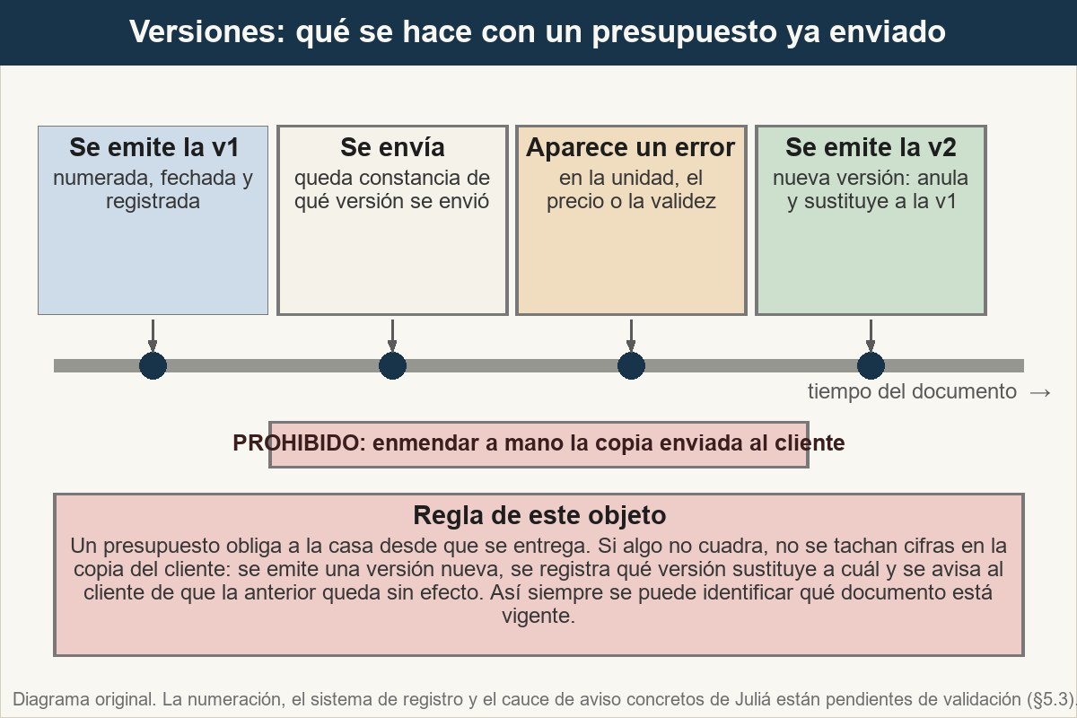
8 · Corregir un presupuesto ya enviado: versión nueva, no tachones
Cómo se corrige un presupuesto enviado: versión nueva, fecha nueva y constancia de qué versión sustituye a cuál. La numeración, el sistema de registro y el cauce de aviso concretos de la empresa son una dependencia interna pendiente de validación.
Ver imagen original en el OA
Notes:
Imagen del OA: assets/fig-versiones.jpg
Texto alternativo: Diagrama de una línea temporal con cuatro hitos: se emite la v1, se envía, aparece un error, se emite la v2 que anula la v1, con la prohibición de enmendar a mano la copia enviada
Pie: Cómo se corrige un presupuesto enviado: versión nueva, fecha nueva y constancia de qué versión sustituye a cuál. La numeración, el sistema de registro y el cauce de aviso concretos de la empresa son una dependencia interna pendiente de validación.
Enlace: https://pinturasespecializadas.lumbre.lat/object/preparar-un-presupuesto-verificable

Slide 69
Errores frecuentes y sus consecuencias · 1 de 4
•
PONER UN PRECIO DE MEMORIA: el documento obliga con esa cifra. Prevención: la línea sale del listado de precios vigente o no sale; si falta el dato, se anota como pendiente con fecha.
•
CONFUNDIR FORMATOS: escribir el precio del bote de 4 L en una línea de 15 L. Prevención: en la revisión, unidad y precio se comprutan juntos, línea a línea.
Preparar un presupuesto verificable
69 / 128

Slide 70
Errores frecuentes y sus consecuencias · 2 de 4
•
DESCUENTO «POR GESTO»: se concede sin facultad ni constancia y se convierte en norma para el cliente en los siguientes diez presupuestos. Prevención: sin autorización escrita, no hay línea de descuento.
•
SILENCIAR EXCLUSIONES: se ahorra la pelea de hoy y se garantiza la de mañana. Prevención: toda preparación, acceso o retirada no incluida se escribe.
Preparar un presupuesto verificable
70 / 128
Notes:
Continuación de «Errores frecuentes y sus consecuencias» (2 de 4).

Slide 71
Errores frecuentes y sus consecuencias · 3 de 4
•
OLVIDAR LA VALIDEZ: el cliente vuelve cinco meses después con un listín nuevo y un papel antiguo. Prevención: fecha límite y condición de disponibilidad siempre visibles.
•
CALCULAR IMPUESTOS SOBRE EL SUBTOTAL: el total no cuadra con la factura. Prevención: base imponible = subtotal menos descuento; después, impuestos.
•
NO NUMERAR NI VERSIONAR: dos presupuestos distintos para el mismo trabajo y nadie sabe cuál vale. Prevención: número, versión y fecha; la corrección es una versión nueva.
Preparar un presupuesto verificable
71 / 128
Notes:
Continuación de «Errores frecuentes y sus consecuencias» (3 de 4).

Slide 72
Errores frecuentes y sus consecuencias · 4 de 4
•
ENVIAR UN DOCUMENTO FISCAL DE EJEMPLO CON DATOS REALES: nombres, NIF o direcciones de clientes no entran en material de formación. Prevención: supuestos rotulados como ficticios.
Preparar un presupuesto verificable
72 / 128
Notes:
Continuación de «Errores frecuentes y sus consecuencias» (4 de 4).

Slide 73
Actividad 1 · Relacionar · 1 de 2
Sección: Pon a prueba tu presupuesto
Une cada dato que debe escribirse en un presupuesto con la fuente con la que se contrasta.
Columna A
1. La referencia exacta del producto
2. El precio de cada línea
3. El porcentaje de descuento
4. El impuesto aplicable
5. La fecha de validez
Preparar un presupuesto verificable
73 / 128
Notes:
Solución: La referencia exacta del producto → Catálogo y ficha de la referencia validada (nunca el parecido)
El precio de cada línea → Listado de precios vigente en el sistema, con su fecha
El porcentaje de descuento → Autorización de quien tiene la facultad, con constancia
El impuesto aplicable → Sistema fiscal vigente y asesoría fiscal de la casa
La fecha de validez → Política de la casa (pendiente de validación): plazo y condición
La línea de servicio → Catálogo de servicios que la casa realmente presta
Evidencia: Corresponde a las nueve partes del diagrama «Las nueve partes de un presupuesto verificable».
Enlace al OA: https://pinturasespecializadas.lumbre.lat/object/preparar-un-presupuesto-verificable

Slide 74
Actividad 1 · Relacionar · 2 de 2
6. La línea de servicio
Columna B
A) Listado de precios vigente en el sistema, con su fecha
B) Autorización de quien tiene la facultad, con constancia
C) Sistema fiscal vigente y asesoría fiscal de la casa
D) Política de la casa (pendiente de validación): plazo y condición
E) Catálogo de servicios que la casa realmente presta
F) Catálogo y ficha de la referencia validada (nunca el parecido)
Preparar un presupuesto verificable
74 / 128
Notes:
Continuación de «Actividad 1 · Relacionar» (2 de 2).

Slide 75
Actividad 2 · Ordenar la secuencia · 1 de 2
Sección: Pon a prueba tu presupuesto
Ordena los pasos del cálculo de un presupuesto, del primero al último.
A) Cada línea: cantidad con su unidad por el precio vigente consultado
B) Restar el descuento autorizado y obtener la base imponible
C) Añadir los servicios que la casa presta y confirma
D) Sumar materiales y servicios: subtotal
Preparar un presupuesto verificable
75 / 128
Notes:
Solución: Cada línea: cantidad con su unidad por el precio vigente consultado → Añadir los servicios que la casa presta y confirma → Sumar materiales y servicios: subtotal → Restar el descuento autorizado y obtener la base imponible → Sumar impuestos aplicables sobre la base imponible y obtener el total
Explicación: Primero las líneas con precio vigente, después los servicios, se suma el subtotal, se aplica el descuento autorizado para obtener la base imponible y sobre esa base se calculan los impuestos.
Evidencia: Sigue el diagrama «Del importe de línea al total» y el ejemplo resuelto de construcción del presupuesto.
Enlace al OA: https://pinturasespecializadas.lumbre.lat/object/preparar-un-presupuesto-verificable

Slide 76
Actividad 2 · Ordenar la secuencia · 2 de 2
E) Sumar impuestos aplicables sobre la base imponible y obtener el total
Preparar un presupuesto verificable
76 / 128
Notes:
Continuación de «Actividad 2 · Ordenar la secuencia» (2 de 2).

Slide 77
Actividad 3 · Completar la frase · 1 de 2
Sección: Pon a prueba tu presupuesto
Completa con estas cinco palabras, una por cada hueco: versión · validez · exclusión · vigente · autorización. El precio que escribo en el presupuesto es el que está ____ en el listado del sistema, con su fecha. Si aplico un descuento, dejo constancia de su ____ y de quién lo concede.
Preparar un presupuesto verificable
77 / 128
Notes:
Solución: vigente · autorización · exclusión · validez · versión
Explicación: Las cinco palabras son los cinco controles del documento: precio consultado en su fuente, descuento con constancia, exclusiones escritas, fecha límite y corrección por versión nueva.
Evidencia: Apartados 2 a 6 de este objeto y la figura de anatomía del presupuesto.
Enlace al OA: https://pinturasespecializadas.lumbre.lat/object/preparar-un-presupuesto-verificable

Slide 78
Actividad 3 · Completar la frase · 2 de 2
Todo lo que no entra en el precio lo escribo como ____ dentro del documento. El compromiso de mantener la oferta tiene una fecha de ____ visible. Y si tengo que corregir un presupuesto ya enviado, emito una nueva ____ en lugar de enmendar a mano la copia del cliente.
Preparar un presupuesto verificable
78 / 128
Notes:
Continuación de «Actividad 3 · Completar la frase» (2 de 2).

Slide 79
Actividad 4 · Respuesta numérica
Sección: Pon a prueba tu presupuesto
Supuesto didáctico (importes ficticios). Líneas: plástica de ejemplo 9 botes a 32,00 €, imprimación de ejemplo 2 botes a 45,00 €, servicio de entrega de ejemplo 22,00 €. ¿Cuánto es el SUBTOTAL en euros? Responde solo con el número.
Respuesta numérica (euros): ________________
Preparar un presupuesto verificable
79 / 128
Notes:
Solución: 400 euros
Explicación: 9 × 32,00 = 288,00; 2 × 45,00 = 90,00; servicio 22,00. 288,00 + 90,00 + 22,00 = 400,00 €. El subtotal es antes de descuentos y antes de impuestos.
Evidencia: Misma suma que la tabla del presupuesto de ejemplo y el paso 5 del ejemplo resuelto 1.
Enlace al OA: https://pinturasespecializadas.lumbre.lat/object/preparar-un-presupuesto-verificable

Slide 80
Actividad 5 · Respuesta numérica
Sección: Pon a prueba tu presupuesto
Sobre el subtotal ficticio de 400,00 € del supuesto, se aplica un descuento autorizado del 10 %. ¿Cuánto euros queda la BASE IMPONIBLE? Responde solo con el número.
Respuesta numérica (euros): ________________
Preparar un presupuesto verificable
80 / 128
Notes:
Solución: 360 euros
Explicación: Descuento: 400,00 × 0,10 = 40,00 €. Base imponible: 400,00 − 40,00 = 360,00 €. El descuento se aplica antes de calcular los impuestos, nunca después.
Evidencia: Paso 6 del ejemplo resuelto 1 y el diagrama de dónde entra cada cifra.
Enlace al OA: https://pinturasespecializadas.lumbre.lat/object/preparar-un-presupuesto-verificable

Slide 81
Actividad 6 · Respuesta numérica
Sección: Pon a prueba tu presupuesto
Ejercicio de aritmética con un tipo FICTICIO de ejemplo: base imponible 360,00 € y un impuesto del 21 % (el tipo real lo determinan el sistema fiscal vigente y la naturaleza de la operación, no este objeto). ¿Cuánto euros queda el TOTAL? Responde solo con el número, con dos decimales.
Respuesta numérica (euros): ________________
Preparar un presupuesto verificable
81 / 128
Notes:
Solución: 435.6 euros (tolerancia ±0.01)
Explicación: Cuota: 360,00 × 0,21 = 75,60 €. Total: 360,00 + 75,60 = 435,60 €. Lo que se evalúa es la mecánica (impuesto sobre la base imponible), no el tipo.
Evidencia: Paso 8 del ejemplo resuelto 1; el tipo del 21 % está rotulado como supuesto de ejercicio.
Enlace al OA: https://pinturasespecializadas.lumbre.lat/object/preparar-un-presupuesto-verificable

Slide 82
Actividad 7 · Respuesta numérica
Sección: Pon a prueba tu presupuesto
Supuesto de cantidades: local de 240 m² netos, dos manos y un rendimiento SUPUESTO de 10 m²/l (dato de ejercicio, no de un producto real). El producto solo se vende en botes de 15 L. ¿Cuántos botes como mínimo se presupuestan? Responde solo con el número.
Respuesta numérica (botes de 15 L): ________________
Preparar un presupuesto verificable
82 / 128
Notes:
Solución: 4 botes de 15 L
Explicación: 240 × 2 = 480 m² a cubrir; 480 ÷ 10 = 48 L; 48 ÷ 15 = 3,2 botes → se redondea al alza: 4 botes (60 L). En el presupuesto se escribe la cuenta y el redondeado, no solo el número de botes.
Evidencia: Paso 3 del ejemplo resuelto 1 y la tabla de unidades del presupuesto.
Enlace al OA: https://pinturasespecializadas.lumbre.lat/object/preparar-un-presupuesto-verificable

Slide 83
Actividad 8 · Respuesta numérica
Sección: Pon a prueba tu presupuesto
Versión 2 del mismo supuesto: al subtotal de 400,00 € se añade una línea de servicio de 20,00 € (subtotal 420,00 €), se mantiene el descuento autorizado del 10 % y el impuesto de ejemplo del 21 %. ¿Cuánto euros queda la nueva BASE IMPONIBLE? Responde solo con el número.
Respuesta numérica (euros): ________________
Preparar un presupuesto verificable
83 / 128
Notes:
Solución: 378 euros
Explicación: Subtotal 420,00 €; descuento 420,00 × 0,10 = 42,00 €; base imponible 420,00 − 42,00 = 378,00 €. El descuento se recalcula sobre el subtotal nuevo: no se arrastra la cifra de 40,00 € de la v1.
Evidencia: Ejemplo de corrección por versión del apartado 8; los importes son ficticios.
Enlace al OA: https://pinturasespecializadas.lumbre.lat/object/preparar-un-presupuesto-verificable

Slide 84
Actividad 9 · Detective de errores · 1 de 2
Sección: Pon a prueba tu presupuesto
Son frases de compañeros sobre un presupuesto a punto de entregarse. Marca las que incumplen el control documental de este objeto.
A) «Le pongo 15 % porque si no se va a la competencia, total, nadie lo mira»
B) «Pongo el precio del bote de 4 L en la línea de 15 L, que al final es el mismo producto»
C) «El presupuesto no lleva fecha de validez, ya me dirá él cuando lo acepte»
Preparar un presupuesto verificable
84 / 128
Notes:
Solución: B) «Pongo el precio del bote de 4 L en la línea de 15 L, que al final es el mismo producto»
Explicación: La 1 concede un descuento sin facultad ni constancia. La 2 traslada un precio entre formatos distintos: un parecido no es la misma referencia. La 3 deja el compromiso sin fecha límite. La 5 calla una exclusión y la convierte en obligación. La 4 (rehacer sumas) y la 6 (versión nueva) son controles correctos.
Evidencia: Apartados 4, 5 y 8 y la lista de errores frecuentes de este objeto.
Enlace al OA: https://pinturasespecializadas.lumbre.lat/object/preparar-un-presupuesto-verificable

Slide 85
Actividad 9 · Detective de errores · 2 de 2
D) «He vuelto a sumar las tres líneas a mano y el total cuadra con el del sistema»
E) «La retirada del revestimiento antiguo no la pongo: si sale, ya lo hablaremos»
F) «He emitido la v2 con número nuevo y he avisado de que la v1 queda sin efecto»
Preparar un presupuesto verificable
85 / 128
Notes:
Continuación de «Actividad 9 · Detective de errores» (2 de 2).

Slide 86
Actividad 10 · Opción múltiple · 1 de 2
Sección: Pon a prueba tu presupuesto
Vas a escribir el precio de una referencia y el sistema de precios no está disponible en este momento. ¿Qué haces?
A) Pongo el precio que recuerdo de la última venta de esa referencia y ya lo corregiré si toca
B) Dejo esa línea sin precio, la marco como pendiente de confirmar con fecha, y entrego el resto del presupuesto con esa salvedad escrita
Preparar un presupuesto verificable
86 / 128
Notes:
Solución: B) Dejo esa línea sin precio, la marco como pendiente de confirmar con fecha, y entrego el resto del presupuesto con esa salvedad escrita
Explicación: Un precio no consultado no se escribe: el documento obligaría a la casa con una cifra sin fuente. Se entrega lo que está comprobado y se deja la línea pendiente con fecha. Dar el total de palabra es emitir un presupuesto sin ninguna de las nueve partes.
Evidencia: Apartado 4 (el precio vigente se consulta) y la regla de que lo que no tiene fuente no va escrito.
Enlace al OA: https://pinturasespecializadas.lumbre.lat/object/preparar-un-presupuesto-verificable

Slide 87
Actividad 10 · Opción múltiple · 2 de 2
C) Pongo un precio aproximado un poco al alza, así si sube no perdemos
D) Le digo al cliente el total de palabra y el presupuesto lo relleno mañana con calma
Preparar un presupuesto verificable
87 / 128
Notes:
Continuación de «Actividad 10 · Opción múltiple» (2 de 2).

Slide 88
Actividad 11 · Verdadero o falso
Sección: Pon a prueba tu presupuesto
Un presupuesto ya enviado al cliente se corrige enmendando a mano la cifra equivocada en la copia que él tiene.
A) Verdadero
B) Falso
Preparar un presupuesto verificable
88 / 128
Notes:
Solución: Falso
Explicación: No: un documento enmendado a mano deja de ser identificable. Se emite una versión nueva, numerada y fechada, que anula y sustituye a la anterior, se registra la sustitución y se avisa al cliente por escrito. Si el cliente ya había aceptado la versión anterior, el cambio se pacta.
Evidencia: Apartado 8 y la figura «Versiones: qué se hace con un presupuesto ya enviado».
Enlace al OA: https://pinturasespecializadas.lumbre.lat/object/preparar-un-presupuesto-verificable

Slide 89
Actividad 12 · Clasificar · 1 de 2
Sección: Pon a prueba tu presupuesto
Clasifica cada elemento según dónde se escribe dentro del presupuesto.
Categorías
• Línea de cantidad y precio
• Exclusiones
• Condiciones del documento
1. 9 botes de 4 L de la referencia de ejemplo a su precio vigente
2. El andamio necesario para pintar el techo no está incluido
Preparar un presupuesto verificable
89 / 128
Notes:
Solución: 1. 9 botes de 4 L de la referencia de ejemplo a su precio vigente → Línea de cantidad y precio
2. El andamio necesario para pintar el techo no está incluido → Exclusiones
3. Validez: 30 días, sujeto a disponibilidad de las referencias → Condiciones del documento
4. 18 m lineales de moldura de ejemplo → Línea de cantidad y precio
5. La retirada del revestimiento previo queda fuera del precio → Exclusiones
6. Número de documento, versión y fecha de emisión → Condiciones del documento
Evidencia: Las nueve partes del diagrama de anatomía: alcance/cantidades/precio frente a exclusiones y validez/identificación.
Enlace al OA: https://pinturasespecializadas.lumbre.lat/object/preparar-un-presupuesto-verificable

Slide 90
Actividad 12 · Clasificar · 2 de 2
3. Validez: 30 días, sujeto a disponibilidad de las referencias
4. 18 m lineales de moldura de ejemplo
5. La retirada del revestimiento previo queda fuera del precio
6. Número de documento, versión y fecha de emisión
Clasifica cada elemento en una de las categorías.
Preparar un presupuesto verificable
90 / 128
Notes:
Continuación de «Actividad 12 · Clasificar» (2 de 2).

Slide 91
Actividad 13 · Predicción · 1 de 2
Sección: Pon a prueba tu presupuesto
Un cliente acepta, cinco meses después de su emisión, un presupuesto que no llevaba fecha de validez y cuyo precio ha cambiado en el listado vigente. ¿Qué es lo más previsible?
A) Que el presupuesto haya caducado automáticamente: sin fecha, un documento no obliga a nada
B) Que la casa quede atada a una cifra que ya no es su precio vigente y tenga que resolver una excepción: el silencio de la validez se interpreta a favor de quien recibió el documento
Preparar un presupuesto verificable
91 / 128
Notes:
Solución: B) Que la casa quede atada a una cifra que ya no es su precio vigente y tenga que resolver una excepción: el silencio de la validez se interpreta a favor de quien recibió el documento
La validez es la parte del documento que dice hasta cuándo está la casa comprometida con una cifra. Cuando no se escribe, no hay un límite claro: la discusión se traslada al criterio de quien autoriza y al margen que la casa ya no tiene.
Explicación: Escribir fecha límite y sujeción a disponibilidad no es desconfiar: es lo que permite responder «este presupuesto caducó el día X» sin convertirlo en una excepción improvisada.
Evidencia: Apartado 6 (validez) y el error frecuente de olvidar la fecha de validez.
Enlace al OA: https://pinturasespecializadas.lumbre.lat/object/preparar-un-presupuesto-verificable

Slide 92
Actividad 13 · Predicción · 2 de 2
C) Que el cliente acepte sin discusión el precio nuevo, porque el listín manda siempre
D) Que el problema se resuelva solo si el importe de la diferencia es pequeño
Preparar un presupuesto verificable
92 / 128
Notes:
Continuación de «Actividad 13 · Predicción» (2 de 2).

Slide 93
Actividad 14 · Respuesta con confianza · 1 de 2
Sección: Pon a prueba tu presupuesto
Un cliente pregunta qué tipo de impuesto hay que aplicarle a una operación que mezcla material y un servicio ejecutado en su local. ¿Qué respuesta das con más seguridad?
A) El mismo tipo que a cualquier entrega de material: 21 %, sin más comprobación
B) No lo afirmo yo: lo confirman el sistema fiscal vigente y la naturaleza de la operación, y lo valida la asesoría fiscal de la casa antes de escribirlo
Preparar un presupuesto verificable
93 / 128
Notes:
Solución: B) No lo afirmo yo: lo confirman el sistema fiscal vigente y la naturaleza de la operación, y lo valida la asesoría fiscal de la casa antes de escribirlo
Explicación: El impuesto no es un dato de mostrador ni un número memorizado: es una consecuencia del sistema fiscal vigente y de la naturaleza de la operación. La obligación de este puesto es no escribir una cifra fiscal sin confirmación. Las opciones 3 y 4 son las que convierten una duda en un documento equivocado.
Evidencia: Apartado 6 (impuestos como concepto) y el límite del plan §7 de no enseñar obligaciones fiscales de memoria.
Enlace al OA: https://pinturasespecializadas.lumbre.lat/object/preparar-un-presupuesto-verificable

Slide 94
Actividad 14 · Respuesta con confianza · 2 de 2
C) Depende del cliente: si es particular, uno; si es empresa, otro
D) Se lo pongo sin impuesto y ya lo verá la factura
Preparar un presupuesto verificable
94 / 128
Notes:
Continuación de «Actividad 14 · Respuesta con confianza» (2 de 2).

Slide 95
Pon a prueba tu presupuesto · Memoria: parte del presupuesto y su control
Cara A | Cara B
Precio vigente | consultado en el listado, con su fecha
Descuento | autorización de quien tiene la facultad
Exclusiones | escritas dentro del propio documento
Validez | fecha límite y sujeción a disponibilidad
Cantidades | unidad contable y cuenta visible
Versión | numeración correlativa que anula a la anterior
Preparar un presupuesto verificable
95 / 128
Notes:
Tabla del OA: Pon a prueba tu presupuesto · Memoria: parte del presupuesto y su control
Enlace: https://pinturasespecializadas.lumbre.lat/object/preparar-un-presupuesto-verificable

Slide 96
Sección
Pon a prueba tu presupuesto · Memoria: parte del presupuesto y su control · Cómo practicar
Este es el contenido estático del juego. Para emparejar las cartas y practicar la interacción, abre el OA.
Abrir el juego en el OA
Preparar un presupuesto verificable
96 / 128
Notes:
Juego de memoria: Pon a prueba tu presupuesto · Memoria: parte del presupuesto y su control
Enlace: https://pinturasespecializadas.lumbre.lat/object/preparar-un-presupuesto-verificable

Slide 97
Pon a prueba tu presupuesto · Tarjetas rápidas de presupuesto · Tarjeta 1 de 6
Pregunta
¿Qué es el precio vigente?
Preparar un presupuesto verificable
97 / 128
Notes:
Anverso: ¿Qué es el precio vigente?
Reverso: El que está en vigor en la fuente operativa en la fecha del documento. Se consulta, no se recuerda, y se anota la fecha de esa fuente.
Enlace: https://pinturasespecializadas.lumbre.lat/object/preparar-un-presupuesto-verificable

Slide 98
Sección
Pon a prueba tu presupuesto · Tarjetas rápidas de presupuesto · Tarjeta 1 de 6 · Respuesta
Respuesta
El que está en vigor en la fuente operativa en la fecha del documento. Se consulta, no se recuerda, y se anota la fecha de esa fuente.
Preparar un presupuesto verificable
98 / 128
Notes:
Respuesta de la tarjeta 1.

Slide 99
Pon a prueba tu presupuesto · Tarjetas rápidas de presupuesto · Tarjeta 2 de 6
Pregunta
¿Puedo bajar un precio para cerrar la venta?
Preparar un presupuesto verificable
99 / 128
Notes:
Anverso: ¿Puedo bajar un precio para cerrar la venta?
Reverso: Solo si hay descuento autorizado por quien tiene la facultad, dentro de su límite y con constancia escrita. Sin autorización, no hay línea de descuento.
Enlace: https://pinturasespecializadas.lumbre.lat/object/preparar-un-presupuesto-verificable

Slide 100
Sección
Pon a prueba tu presupuesto · Tarjetas rápidas de presupuesto · Tarjeta 2 de 6 · Respuesta
Respuesta
Solo si hay descuento autorizado por quien tiene la facultad, dentro de su límite y con constancia escrita. Sin autorización, no hay línea de descuento.
Preparar un presupuesto verificable
100 / 128
Notes:
Respuesta de la tarjeta 2.

Slide 101
Pon a prueba tu presupuesto · Tarjetas rápidas de presupuesto · Tarjeta 3 de 6
Pregunta
¿Sobre qué se calculan los impuestos?
Preparar un presupuesto verificable
101 / 128
Notes:
Anverso: ¿Sobre qué se calculan los impuestos?
Reverso: Sobre la base imponible: subtotal menos descuento autorizado. Si se calculan sobre el subtotal, el total no cuadrará con la factura.
Enlace: https://pinturasespecializadas.lumbre.lat/object/preparar-un-presupuesto-verificable

Slide 102
Sección
Pon a prueba tu presupuesto · Tarjetas rápidas de presupuesto · Tarjeta 3 de 6 · Respuesta
Respuesta
Sobre la base imponible: subtotal menos descuento autorizado. Si se calculan sobre el subtotal, el total no cuadrará con la factura.
Preparar un presupuesto verificable
102 / 128
Notes:
Respuesta de la tarjeta 3.

Slide 103
Pon a prueba tu presupuesto · Tarjetas rápidas de presupuesto · Tarjeta 4 de 6
Pregunta
¿Qué tipo de IVA aplico?
Preparar un presupuesto verificable
103 / 128
Notes:
Anverso: ¿Qué tipo de IVA aplico?
Reverso: No lo decides tú de memoria: lo determinan el sistema fiscal vigente y la naturaleza de la operación, y lo confirma la asesoría fiscal de la casa.
Enlace: https://pinturasespecializadas.lumbre.lat/object/preparar-un-presupuesto-verificable

Slide 104
Sección
Pon a prueba tu presupuesto · Tarjetas rápidas de presupuesto · Tarjeta 4 de 6 · Respuesta
Respuesta
No lo decides tú de memoria: lo determinan el sistema fiscal vigente y la naturaleza de la operación, y lo confirma la asesoría fiscal de la casa.
Preparar un presupuesto verificable
104 / 128
Notes:
Respuesta de la tarjeta 4.

Slide 105
Pon a prueba tu presupuesto · Tarjetas rápidas de presupuesto · Tarjeta 5 de 6
Pregunta
¿Y si no sé qué excluir?
Preparar un presupuesto verificable
105 / 128
Notes:
Anverso: ¿Y si no sé qué excluir?
Reverso: Lo que no está escrito se interpreta a favor de quien recibe el documento. Ante la duda, se describe el alcance y se escribe lo que queda fuera.
Enlace: https://pinturasespecializadas.lumbre.lat/object/preparar-un-presupuesto-verificable

Slide 106
Sección
Pon a prueba tu presupuesto · Tarjetas rápidas de presupuesto · Tarjeta 5 de 6 · Respuesta
Respuesta
Lo que no está escrito se interpreta a favor de quien recibe el documento. Ante la duda, se describe el alcance y se escribe lo que queda fuera.
Preparar un presupuesto verificable
106 / 128
Notes:
Respuesta de la tarjeta 5.

Slide 107
Pon a prueba tu presupuesto · Tarjetas rápidas de presupuesto · Tarjeta 6 de 6
Pregunta
Llega un error con el presupuesto ya enviado. ¿Qué hago?
Preparar un presupuesto verificable
107 / 128
Notes:
Anverso: Llega un error con el presupuesto ya enviado. ¿Qué hago?
Reverso: Versión nueva: número correlativo, fecha, registro de que sustituye a la anterior y aviso al cliente. Nunca tachar la copia entregada.
Enlace: https://pinturasespecializadas.lumbre.lat/object/preparar-un-presupuesto-verificable

Slide 108
Sección
Pon a prueba tu presupuesto · Tarjetas rápidas de presupuesto · Tarjeta 6 de 6 · Respuesta
Respuesta
Versión nueva: número correlativo, fecha, registro de que sustituye a la anterior y aviso al cliente. Nunca tachar la copia entregada.
Preparar un presupuesto verificable
108 / 128
Notes:
Respuesta de la tarjeta 6.

Slide 109
Actividad 15 · Reflexión · 1 de 2
Sección: Pon a prueba tu presupuesto
Un cliente habitual al que ya has hecho tres presupuestos te pide «el de siempre, pero que esta vez lleve también la pintura del garaje» y añade: «ponme un buen descuento, que somos amigos». Con los controles de este objeto, escribe en cuatro o cinco frases qué compruebas antes de escribir, qué datos no puedes poner de memoria y cuáles son las dos o tres líneas que deben quedar escritas para que el documento sea verificable.
Preparar un presupuesto verificable
109 / 128
Notes:
Reflexión del OA: Un cliente habitual al que ya has hecho tres presupuestos te pide «el de siempre, pero que esta vez lleve también la pintura del garaje» y añade: «ponme un buen descuento, que somos amigos». Con los controles de este objeto, escribe en cuatro o cinco frases qué compruebas antes de escribir, qué datos no puedes poner de memoria y cuáles son las dos o tres líneas que deben quedar escritas para que el documento sea verificable.
No se exportan respuestas personales.
Enlace: https://pinturasespecializadas.lumbre.lat/object/preparar-un-presupuesto-verificable

Slide 110
Actividad 15 · Reflexión · 2 de 2
Pista: Separa las dos operaciones (el trabajo habitual, que hay que re-consultar, y el garaje, que es alcance nuevo). Recuerda: precio vigente consultado con su fecha, descuento solo con autorización y constancia, unidades concretas, exclusiones y validez escritas, número y versión del documento.
Pregunta abierta · las respuestas personales no se incluyen en esta exportación.
Preparar un presupuesto verificable
110 / 128
Notes:
Continuación de «Actividad 15 · Reflexión» (2 de 2).

Slide 111
Ayuda de una pantalla: la revisión del presupuesto antes de entregar
Ten esta tabla abierta al revisar. Está pensada para recorrerla de arriba abajo con el documento delante y la fuente al lado: no se entrega hasta pasar las diez casillas. Es una ayuda general de control; el modelo oficial de documento, su numeración y el sistema donde se registra son una dependencia interna pendiente de validación.
Preparar un presupuesto verificable
111 / 128

Slide 112
Ayuda de una pantalla: la revisión del presupuesto antes de entregar
Checklist de revisión de un presupuesto (diez casillas, en orden)
Preparar un presupuesto verificable
112 / 128
Notes:
Título completo de la tabla que sigue.

Slide 113
Tabla · 1 de 4
Casilla | Qué se comprueba | Con qué se contrasta
1. Identificación | número, versión, fecha de emisión, emisor | registro de documentos de la casa
2. Destinatario | cliente y lugar del trabajo escritos | datos del encargo, no de memoria
3. Alcance | qué se hace, en qué soporte, con qué producto | descripción acordada con el cliente
Preparar un presupuesto verificable
113 / 128
Notes:
Tabla del OA: Tabla
Enlace: https://pinturasespecializadas.lumbre.lat/object/preparar-un-presupuesto-verificable

Slide 114
Tabla · 2 de 4
Casilla | Qué se comprueba | Con qué se contrasta
4. Referencias | cada línea con su referencia exacta | catálogo y ficha validada
5. Unidades | botes, litros, m², horas; capacidad del formato | formato en que se vende el producto
6. Cantidades | cuenta visible: medida, manos, rendimiento, redondeo | medida del trabajo y ficha técnica
Preparar un presupuesto verificable
114 / 128
Notes:
Tabla del OA: Tabla
Enlace: https://pinturasespecializadas.lumbre.lat/object/preparar-un-presupuesto-verificable

Slide 115
Tabla · 3 de 4
Casilla | Qué se comprueba | Con qué se contrasta
7. Precios | importe de cada línea y fecha del listado | listado de precios vigente
8. Descuento | porcentaje, facultad y constancia | autorización registrada
9. Impuestos | base imponible correcta y tipo confirmado | sistema fiscal vigente / asesoría
Preparar un presupuesto verificable
115 / 128
Notes:
Tabla del OA: Tabla
Enlace: https://pinturasespecializadas.lumbre.lat/object/preparar-un-presupuesto-verificable

Slide 116
Tabla · 4 de 4
Casilla | Qué se comprueba | Con qué se contrasta
10. Servicios, exclusiones, validez y sumas | qué entra, qué no, hasta cuándo, total rehecho | política de la casa y calculadora
Preparar un presupuesto verificable
116 / 128
Notes:
Tabla del OA: Tabla
Enlace: https://pinturasespecializadas.lumbre.lat/object/preparar-un-presupuesto-verificable

Slide 117
Para dominar este tema
Notes:
Sección del OA: Para dominar este tema
Enlace: https://pinturasespecializadas.lumbre.lat/object/preparar-un-presupuesto-verificable

Slide 118
Lo esencial que debes saber · 1 de 3
•
Un presupuesto obliga a la casa: se escribe con datos contrastados y se entrega numerado, fechado, versionado y con validez.
•
Nueve partes lo hacen verificable: encabezado, destinatario, alcance, cantidades, precio vigente, descuentos, servicios, exclusiones y validez. Cada parte tiene su fuente.
•
El precio vigente se consulta en el listado con su fecha; no se recuerda, no se traslada de un formato parecido y no se rellena con aproximaciones: si falta el dato, la línea queda pendiente.
Preparar un presupuesto verificable
118 / 128

Slide 119
Lo esencial que debes saber · 2 de 3
•
Las cantidades van con unidades que se pueden contar y con la cuenta escrita dentro del documento: medida neta, manos, rendimiento, redondeo al formato que existe.
•
Un descuento se autoriza, no se concede: facultad, límite y constancia. Sin autorización no hay línea de descuento, por muy cerradora que parezca.
Preparar un presupuesto verificable
119 / 128
Notes:
Continuación de «Lo esencial que debes saber» (2 de 3).

Slide 120
Lo esencial que debes saber · 3 de 3
•
Orden del cálculo: líneas y servicios → subtotal → descuento autorizado → base imponible → impuestos aplicables → total. El tipo impositivo lo determinan el sistema fiscal vigente y la naturaleza de la operación, y lo confirma la asesoría de la casa.
•
La revisión previa a la entrega es comprobar contra fuentes en un orden fijo y rehacer las sumas a mano.
•
Un presupuesto enviado se corrige con una versión nueva que anula la anterior; nunca se enmienda a mano la copia del cliente.
Preparar un presupuesto verificable
120 / 128
Notes:
Continuación de «Lo esencial que debes saber» (3 de 3).

Slide 121
Preguntas clave del tema · 1 de 2
1.
¿De qué fuente sale cada cifra que he escrito: catálogo, listado vigente, autorización, política de la casa?
2.
¿Cada cantidad está en la unidad en la que se vende el producto y la cuenta está visible en el documento?
3.
¿El descuento lo ha autorizado quien puede y queda constancia en el propio presupuesto?
4.
¿Los impuestos están calculados sobre la base imponible y el tipo está confirmado, o está puesto de memoria?
Preparar un presupuesto verificable
121 / 128

Slide 122
Preguntas clave del tema · 2 de 2
5.
¿Tiene el documento número, versión, fecha, exclusiones y validez, y he rehecho las sumas antes de entregarlo?
Preparar un presupuesto verificable
122 / 128
Notes:
Continuación de «Preguntas clave del tema» (2 de 2).

Slide 123
Lo que debes poder hacer · 1 de 2
•
Redactar un presupuesto completo con unidades, cantidades, precio vigente, servicios, exclusiones y validez, señalando la fuente de cada dato.
•
Calcular y comprobar subtotal, descuento autorizado, base imponible, impuestos y total, mostrando la operación.
•
Revisar un presupuesto antes de entregarlo con la checklist de diez casillas y detectar la línea mal referenciada, mal redondeada o mal sumada.
Preparar un presupuesto verificable
123 / 128

Slide 124
Lo que debes poder hacer · 2 de 2
•
Corregir un presupuesto ya enviado emitiendo y registrando una versión nueva que anule a la anterior.
Preparar un presupuesto verificable
124 / 128
Notes:
Continuación de «Lo que debes poder hacer» (2 de 2).

Slide 125
Chequeo: un presupuesto que se puede defender · 1 de 3
Criterio de avance
Se considera superado con al menos 80% de acierto agregado en las actividades cubiertas.
Actividades cubiertas
• Relacionar · act-match
• Ordenar la secuencia · act-seq
• Completar la frase · act-fill
• Respuesta numérica · act-num-subtotal
• Respuesta numérica · act-num-base
Preparar un presupuesto verificable
125 / 128
Notes:
Compuerta de avance: Chequeo: un presupuesto que se puede defender
Umbral declarado: 80%.
No se incluyen puntuaciones de ninguna sesión ni respuestas personales.
Enlace: https://pinturasespecializadas.lumbre.lat/object/preparar-un-presupuesto-verificable

Slide 126
Chequeo: un presupuesto que se puede defender · 2 de 3
• Respuesta numérica · act-num-total
• Respuesta numérica · act-num-botes
• Respuesta numérica · act-num-v2
• Detective de errores · act-det
• Opción múltiple · act-mcq
• Verdadero o falso · act-tf
• Clasificar · act-sort
• Predicción · act-pred
• Opción múltiple · act-conf
Preparar un presupuesto verificable
126 / 128
Notes:
Continuación de «Chequeo: un presupuesto que se puede defender» (2 de 3).

Slide 127
Chequeo: un presupuesto que se puede defender · 3 de 3
Al superar: Bien: escribes con fuentes, aplicas el descuento solo cuando está autorizado, calculas los impuestos sobre la base imponible y corriges por versión. Haz ahora un presupuesto real con la checklist de diez casillas y anota qué dato has tenido que consultar.
Si aún no se alcanza: Repasa dos cosas: el orden del cálculo (subtotal → descuento autorizado → base imponible → impuestos → total) y las nueve partes del documento, sobre todo precio vigente, exclusiones y validez. Y recuerda el control de versiones: un presupuesto enviado no se enmienda a mano.
Preparar un presupuesto verificable
127 / 128
Notes:
Continuación de «Chequeo: un presupuesto que se puede defender» (3 de 3).

Slide 128
Lo que debes poder hacer
Siguiente: Preparar, comprobar y entregar pedidos (JUL-C03-O05). Ya sabes dejar por escrito un compromiso verificable; el siguiente paso es que lo que se prepara, se etiqueta y se entrega coincida con ese documento, sin asumir equivalencias entre referencias parecidas.
Preparar un presupuesto verificable
128 / 128

